Slide 1

大模型驱动的信息系统运营能力评估模型构建
——运营数据中心业务系统智能化管理解决方案
汇报人：AI助手 | 日期：2025年12月
Notes:
大家好，今天我将为大家介绍我们团队构建的“大模型驱动的信息系统运营能力评估模型”。这个模型旨在为运营数据中心的业务系统提供一套智能化的管理解决方案，解决当前运维工作中的核心痛点。

Slide 2






CONTENTS
01
模型构建核心目标：直击三大痛点
02
多源数据融合体系：打破数据孤岛
03
动态健康度评分体系：智能适配场景
04
闭环反馈体系：实现运营优化落地
05
模型配套架构与流程设计
Notes:
本次汇报将分为五个部分。首先，我们会明确模型构建的核心目标，即解决当前面临的三大痛点。接着，详细介绍我们设计的多源数据融合体系、动态健康度评分体系和闭环反馈体系。最后，展示支撑整个模型运行的技术架构和业务流程设计。

Slide 3
01
模型构建核心目标：直击运营能力管理三大痛点
Notes:
首先，让我们来看一下，我们构建这个模型，主要是为了解决运营能力管理中的哪三个核心痛点。

Slide 4



运营能力管理的三大核心痛点
多源数据融合难
评分体系固化僵化
问题优化无闭环
数据分散在不同系统，形成数据孤岛，格式不统一，无法形成统一的运营视图。
传统的固定阈值和权重设置，无法适应不同业务系统（如面客与内部系统）和不同运营时期的差异化需求。
评估结果往往止于报告，与实际的运营优化行动脱节，缺乏有效的跟踪和反馈机制。
Notes:
具体来说，这三大痛点分别是：第一，多源数据融合难，数据孤岛现象严重；第二，评分体系过于僵化，无法灵活适配各种场景；第三，评估和优化之间没有形成闭环，导致评估结果的价值无法充分发挥。

Slide 5
02
多源数据融合体系：标准化处理打破数据孤岛
Notes:
针对第一个痛点，我们设计了一套多源数据融合体系，目的就是要打破数据孤岛，实现数据的标准化处理。

Slide 6






多源异构数据来源全景
运维管理系统 (ITSM)
统一监控系统
涵盖事件单、变更单、版本单及应急单等核心工单数据
集成CMDB配置数据、告警数据及CPU/内存/IO等实时运行指标
科技数智化系统
一体化运维平台
汇聚项目组信息、人员数据以及业务方关联关系数据
记录详细的变更详情及完整的操作审计日志
运维管控平台
全景数据融合
提供系统链路调用数据及复杂的服务依赖关系图谱
打通多源异构数据孤岛，实现运维数据的全面整合与可视化
Notes:
我们的数据来源非常广泛，涵盖了运维管理、监控、数智化、一体化平台等多个系统，数据类型也多种多样，包括工单、指标、配置、日志等。

Slide 7





实时与批量结合的分类采集策略
实时采集 (EDA)
批量采集 (EDB)
适用场景
适用场景
告警数据、工单状态变更、链路调用数据等对实时性要求高的数据。
项目组信息、人员数据、历史工单统计等非实时性数据。
实现方式
实现方式
通过企业消息总线（EDA）以异步消息的方式进行实时获取。
通过企业数据总线（EDB）进行定时、批量抽取。
所有采集到的数据，最终都会被发送到 Kafka 消息队列的不同 Topic 中，进行统一管理。
Notes:
针对不同数据的特点，我们采用了实时和批量相结合的采集策略。对于告警这类实时性要求高的数据，我们通过消息总线实时获取；对于人员信息这类相对静态的数据，则通过数据总线批量抽取。所有数据最终都汇集到Kafka中。

Slide 8




流批一体处理与大模型标准化加工
数据接入
流式清洗
大模型加工
数据输出
Kafka分Topic接收来自不同采集通道的实时/批量数据，确保数据高吞吐接入。
利用Spark Streaming对原始数据进行清洗、过滤和预处理，提升数据质量。
调用DeepSeek7B模型，结合RAG与MCP技术，对多源异构数据进行标准化和结构化处理。
生成统一格式的结构化数据，存入数据底座，为后续的评估提供坚实的数据支撑。
Notes:
数据进入Kafka后，我们会通过Spark Streaming进行流式清洗，然后关键的一步是利用大模型的能力，对这些数据进行标准化加工，最终形成统一的结构化数据，存入我们的数据底座。

Slide 9
03
动态健康度评分体系
适配差异化场景的智能评估
Notes:
解决了数据问题后，我们来看第二个痛点的解决方案：如何构建一个能够智能适配不同场景的动态健康度评分体系。

Slide 10






七大通用评价维度：构建评估基础框架
运行监控
应用监测
运维管控
实时掌握系统运行状态，确保业务连续性
深入应用内部，追踪代码级性能瓶颈
标准化运维流程，提升管理效率与合规性
资源效能
稳定性
可靠性
优化资源配置，实现降本增效目标
衡量系统抗风险能力，保障服务高可用
确保数据准确无误，系统操作可信赖
安全性
构建纵深防御体系，防范各类网络威胁
Notes:
首先，我们抽象出了运行监控、应用监测、运维管控等七大通用评价维度，这构成了我们评估体系的基础框架，覆盖了业务系统运营的方方面面。

Slide 11



大模型驱动的动态权重分配机制
多维输入信息
大模型智能推理
动态权重输出
系统属性：面客系统 / 内部管理系统
运营时期：营销旺季 / 保障封网期 / 淡季
调取内置银行业务系统知识库
结合输入信息分析当前场景运营重点与风险点
为七大评价维度动态分配差异化权重
权重配置实时同步至评分引擎，计算当期健康度
Notes:
评分体系的核心在于动态权重分配。我们会将系统属性和当前时期等信息输入大模型，模型会结合知识库进行推理，自动为不同维度分配权重。比如在旺季，会提高应用监测和稳定性的权重。

Slide 12



多周期评估与深层问题挖掘
多周期自动评估体系
深层运营问题挖掘
全周期自动化报告
系统自动按日、周、月生成健康度评估报告，无需人工干预。
大模型智能归因
不仅输出分数，更能通过大模型分析指标异常背后的根本原因。
多维数据可视化
报告涵盖系统整体健康分、各维度得分排名及核心指标变化趋势，直观呈现状态。
典型场景应用
针对“投产窗口多、版本回退频繁”现象，结合项目数据精准定位“排期不合理”或“评审质量不足”等深层管理问题。
Notes:
基于动态权重，系统会自动生成每日、每周、每月的健康度报告。更重要的是，大模型能够进行深层问题挖掘，比如从频繁的版本回退中，分析出项目管理流程上的问题，为运营优化提供精准的方向。

Slide 13
04
闭环反馈体系
从评估结果到运营优化的全链路落地
Notes:
接下来是第三个痛点的解决方案：我们如何将评估结果落地，形成一个从发现问题到解决问题的闭环反馈体系。

Slide 14



规则引擎：实现问题的精准识别与流程触发
可视化配置界面
灵活的规则体系
自动触发机制
业务人员无需编码，通过直观的页面即可完成规则的配置、管理与版本迭代，降低运维门槛。
专用规则：针对特定业务系统核心指标定制。
通用规则：适用于所有系统的共性基础指标。
与评分引擎实时联动，当健康度报告指标触发预设阈值时，系统立即自动启动后续的处置流程，实现零延迟响应。
Notes:
闭环的起点是规则引擎。业务人员可以通过可视化界面，为不同系统配置专用或通用规则。当评估报告中的指标触发了这些规则，系统就会自动启动相应的处置流程。

Slide 15




分级处置：人工流程与自动化自愈相结合
人工流程处理
自动化自愈处理
适用场景：复杂业务问题
适用场景：通用技术故障
适用于工单处理效率低、投产回退率高等需要专业判断的复杂场景。
针对CPU/内存利用率过高、句柄泄漏等非业务类、可复现的通用技术告警。
处理方式：标准化工单流转
处理方式：Agent 自动执行
系统调用API自动生成包含问题详情和建议方案的标准化工单，自动流转至对应的运维或业务团队进行人工介入处理。
系统直接调用生产故障自愈Agent，自动执行修复脚本，无需人工干预，实现秒级或分钟级的服务快速恢复。
Notes:
对于触发的流程，我们采用分级处置策略。复杂的业务问题会生成人工工单，由专业团队处理；而像CPU告警这类通用技术问题，则会直接调用自动化自愈工具，实现无人值守的快速修复。

Slide 16




全流程状态跟踪与闭环验证
流程创建
状态跟踪
闭环验证
知识沉淀
自动生成人工工单或自动化处置指令，确保任务启动无遗漏。
在统一平台上进行全生命周期跟踪，状态实时更新，进度一目了然。
处置完成后系统自动验证指标恢复情况，确认问题彻底解决。
将成功处置流程存入大模型知识库，持续优化未来决策策略。
Notes:
无论是人工处理还是自动化处理，所有流程都会被跟踪。处理完成后，系统会自动验证效果，形成闭环。同时，成功的经验会被沉淀到知识库中，让系统变得越来越智能。

Slide 17
05
模型配套架构与流程设计
Notes:
最后，我们来看一下支撑整个模型运行的技术架构和核心业务流程。

Slide 18
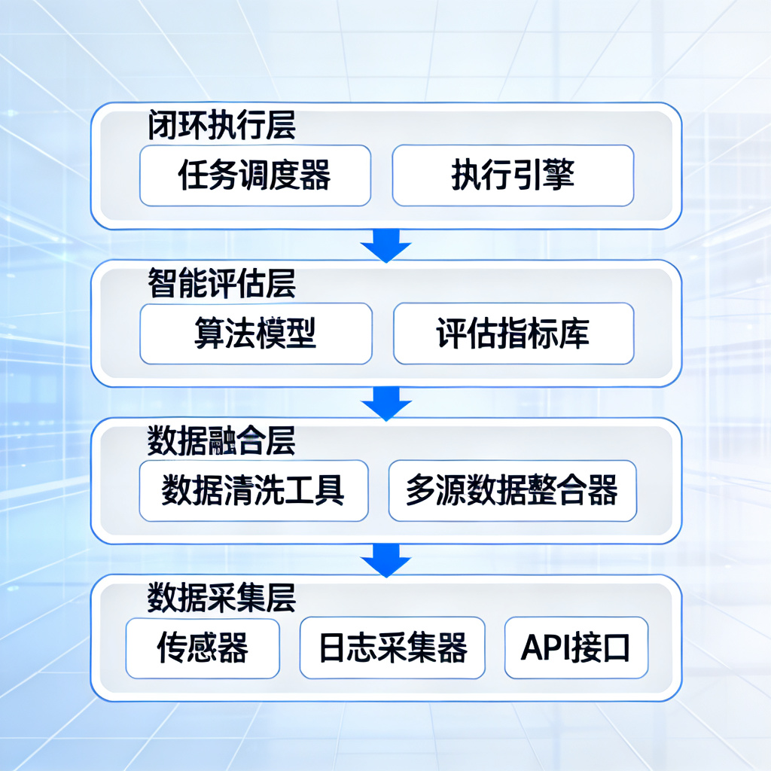
四层技术架构图
闭环执行层
包含规则引擎、API接口、自愈Agent和流程平台，负责将评估结果落地执行。
智能评估层
包含指标库、动态赋权模块和评分引擎，是评估的核心。
数据融合层
通过Spark Streaming和大模型完成数据的清洗、标准化和融合。
数据采集层
负责通过EDA/EDB和Kafka进行多源数据的采集。
Notes:
这是我们的四层技术架构图，清晰地展示了从数据采集、融合、评估到最终执行的完整技术栈，每一层都有明确的职责和核心组件。

Slide 19


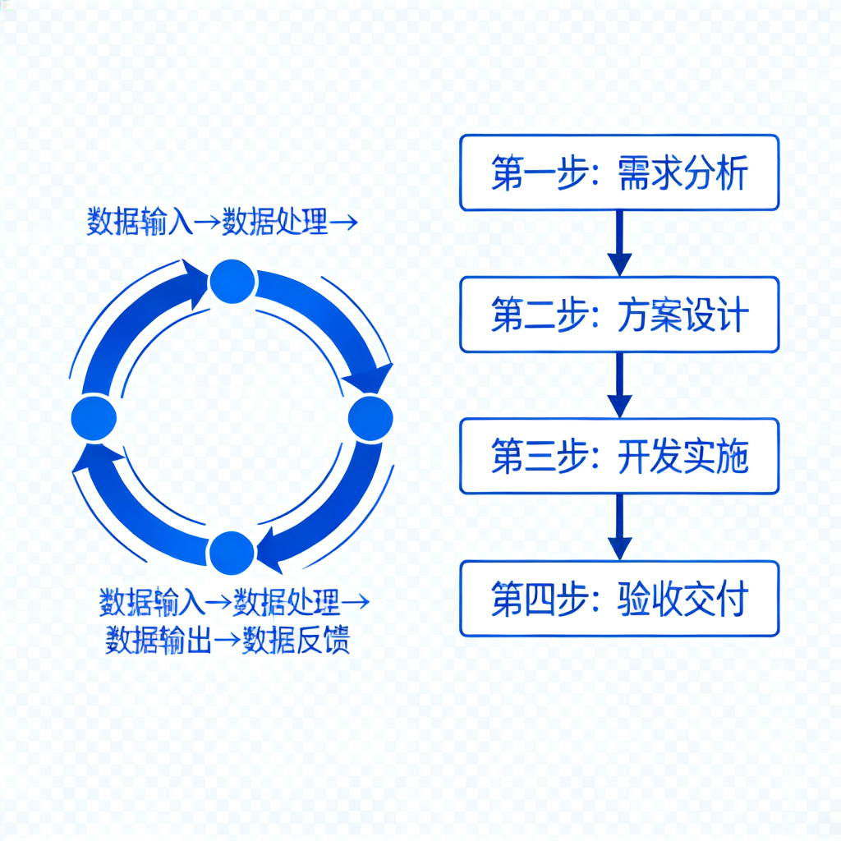
数据流向与核心业务流程
全链路数据流转闭环
端到端核心业务流程
展示了数据从各业务系统产生，经过采集、处理、融合，最终用于评估和反馈的全链路流转过程，体现了数据的循环利用价值。
描绘了从数据采集开始，经过动态赋权、健康度评分、规则触发、分级处置，最后到知识沉淀的完整业务闭环。
Notes:
这张图更直观地展示了我们的数据流向和核心业务流程。左侧的环形图描绘了数据的循环利用，右侧的步骤图则展示了从数据到决策再到优化的完整业务链路。

Slide 20

核心价值回顾
数据标准化
评估动态化
优化闭环化
打破数据孤岛，构建统一底座
智能场景适配，实现精准评估
从评到行，驱动业务持续增长
Q & A
Thank You For Listening
Notes:
总结一下，我们的模型通过数据标准化、评估动态化和优化闭环化，为运营数据中心的业务系统管理带来了三大核心价值。我的汇报到此结束，感谢大家的聆听，现在是问答环节。

